Slide 1
Ваш ребенок учится по новому образовательному стандарту
Зуйлова Нина Михайловна
учитель начальных классов
МБОУ СОШ № 5 г. Реутов

Slide 2
ФЕДЕРАЛЬНЫЙ ГОСУДАРСТВЕННЫЙ ОБРАЗОВАТЕЛЬНЫЙ СТАНДАРТ НАЧАЛЬНОГО ОБЩЕГО ОБРАЗОВАНИЯ Утвержден приказом Министерства образования и науки Российской Федерации от « 6 » октября 2009 г. № 373
8. Стандарт ориентирован на становление личностных характеристик выпускника («портрет выпускника начальной школы»):
любящий свой народ, свой край и свою Родину;
уважающий и принимающий ценности семьи и общества;
любознательный, активно и заинтересованно познающий мир;
владеющий основами умения учиться, способный к организации собственной деятельности;
готовый самостоятельно действовать и отвечать за свои поступки перед семьей и обществом;
доброжелательный, умеющий слушать и слышать собеседника, обосновывать свою позицию, высказывать свое мнение;
выполняющий правила здорового и безопасного для себя и окружающих образа жизни.

Slide 3
Сравнительная характеристика
Традиционная система образования | Новые образовательные стандарты
1. Ученик выучил- пересказал | 1.Ученик сам вспоминает знания, которые необходимы для выполнения задания
2. Учитель объявляет новую тему | 2.Ученик называет тему урока
3. Учитель сам объясняет новую тему | 3. Ученик сам открывает новые знания в диалоге с учителем, в учебнике
4. Учитель проверяет, как поняли | 4. Ученик делает сам вывод по теме
 | Главное на уроке понять и уметь использовать полученные знания

Slide 4
Сравнение особенностей воспитания
Параметры сравнения | Традиционная система воспитания | Инновационная система воспитания
Позиция младшего школьника | Объект ребенок - сторонний наблюдатель, потребитель. | субъект
Субъекты целеполагания | учитель | учитель, ученик, родитель
Личностно-значимая деятельность | игровая | учебная
Социально-значимая деятельность | учебная | учебная
Содержание деятельности | учебная, не учебная | образовательная
Управление деятельностью учащихся | авторитарно | скрытое руководство
Другие параметры | - | термины, УДД

Slide 5
Вывод
Сравнение показывает существенные различия, поменялись цели воспитания:
Вся система образования постепенно переводится из режима авторитарного (подходом к человеку как объекту воспитания) в режим развития. Школа долгое время воспроизводила исполнителей, которые действовали по принципу «ты должен», а не «ты можешь». Собственная природа ребенка, его индивидуальность и самобытность в воспитании не учитывались.
Сейчас цели направлены на самореализацию: способствовать умственному, нравственному,
эмоциональному и физическому развитию личности, всемерно раскрывать ее творческие
возможности.
Сегодня перед учебным заведением ставятся новые задачи - осуществить целенаправленное воспитание, которое представляет собой управление процессом развития растущего человека как индивида и субъекта, как личности и индивидуальности.
Управление процессом развития ребенка предполагает создание благоприятных условий для развития личности, обеспечение единства социализации, воспитания и самовоспитания.

Slide 6
Современный школьник развивает
Умение ставить цель и добиваться её
Умение общаться с одноклассниками и взрослыми и уважать другую точку зрения
Умение ориентироваться в современном мире и смотреть на любое изучаемое явление с разных точек зрения, обосновывать свою точку зрения
Умение адаптироваться к ситуации
Умение самостоятельно добывать и применять полученные знания
Умение заботиться о других, быть нравственным человеком
Умение сохранять своё здоровье и здоровье окружающих

Slide 7
Портрет ученика начальной школы
любящий свой народ, свой край и свою Родину;
уважающий и принимающий ценности семьи и общества;
любознательный, активно и заинтересованно познающий мир;
владеющий основами умения учиться, способный к организации собственной деятельности;
готовый самостоятельно действовать и отвечать за свои поступки перед семьей и обществом;
доброжелательный, умеющий слушать и слышать собеседника, обосновывать свою позицию, высказывать свое мнение;
выполняющий правила здорового и безопасного для себя и окружающих образа жизни.

Slide 8
Использование ИКТ на уроках
Применение ИКТ на уроках усиливает:
- положительную мотивацию обучения
- активизирует познавательную деятельность обучающихся.
Использование ИКТ позволяет проводить уроки:
-на высоком эстетическом и эмоциональном уровне, обеспечивает наглядность;
-привлекает большое количество дидактического материала;
-повышает объём выполняемой работы на уроке в
1,5 – 2 раза;
-обеспечивает высокую степень дифференциации обучения
Применение ИКТ:
-расширяет возможность самостоятельной деятельности;
-формирует навык исследовательской деятельности;
-обеспечивает доступ к различным справочным системам, электронным библиотекам, другим информационным ресурсам;
Основная цель применения ИКТ
- развитие мышления
- формирование приемов мыслительной деятельности
СПОСОБСТВУЕТ ПОВЫШЕНИЮ КАЧЕСТВА ОБРАЗОВАНИЯ.

Slide 9
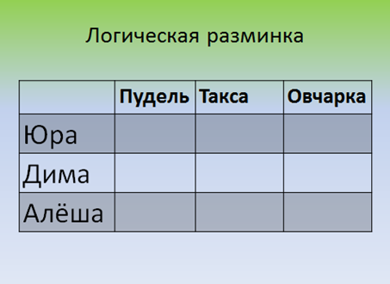
На уроках математики

Slide 10
Интернет- ориентированные технологии
Работа с флипчартами
Работа с электронным приложением к Азбуке

Slide 11
Понаблюдайте и сделайте вывод. Чем похожи и чем различаются группы слов?
Ребята, ребятки, ребятушки.
Ребята, дети, малыши, детвора

Slide 12
Применение сетевых технологий

Slide 13
Системно- деятельностный подход
В основе Федерального государственного образовательного стандарта лежит системно-деятельностный подход.
Системно-деятельностный подход – это такой метод, при котором ученик является активным субъектом педагогического процесса. При этом учителю важно самоопределение учащегося в процессе обучения.
Главная цель системно-деятельностного подхода в обучении состоит в том, чтобы пробудить у учащегося интерес к предмету и процессу обучения, развить у него навыки самообразования. В конечном итоге результатом должно стать воспитание человека с активной жизненной позицией не только в обучении, но и в жизни. Такой человек способен ставить перед собой цели, решать учебные и жизненные задачи и отвечать за результат своих действий. Педагогический процесс является, прежде всего, совместной деятельностью ребёнка и педагога. Учебная деятельность должна быть основана на принципах сотрудничества и взаимопонимания.

Slide 14
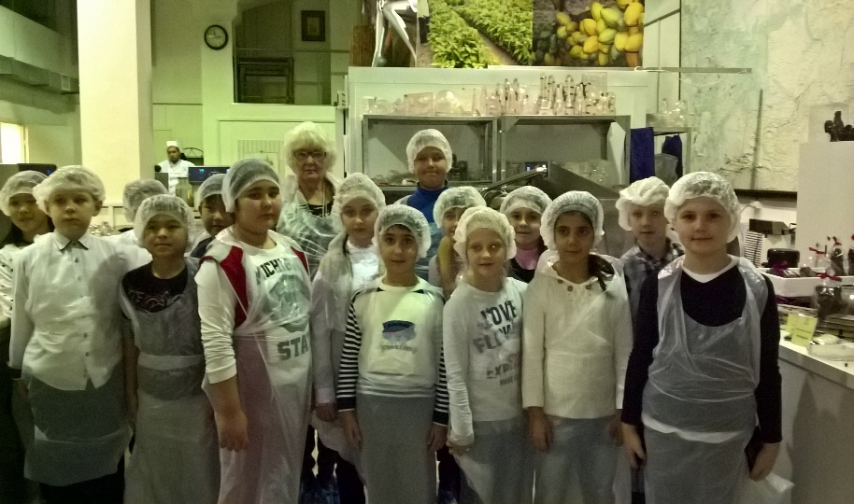
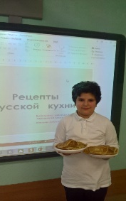
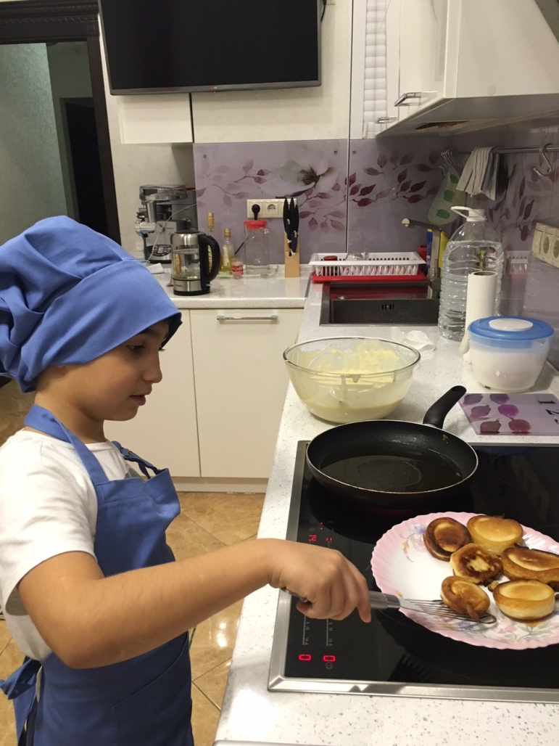
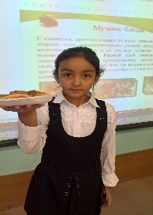
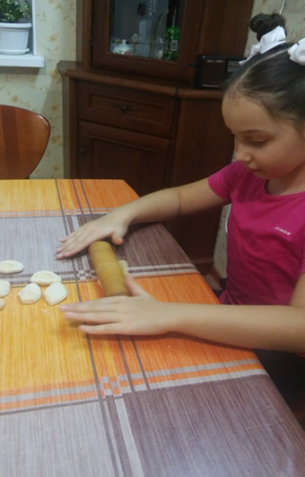
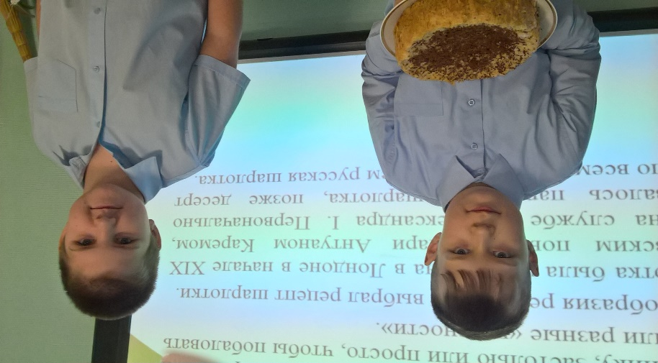
Проект «Русская кухня»

Slide 15
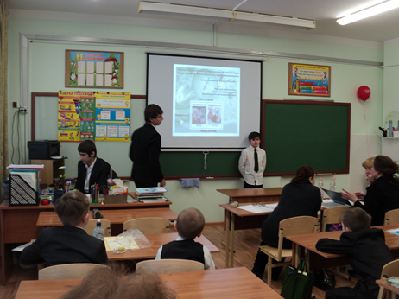
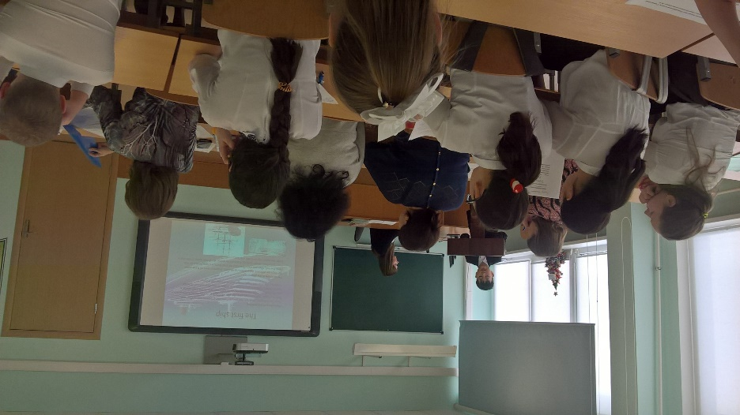
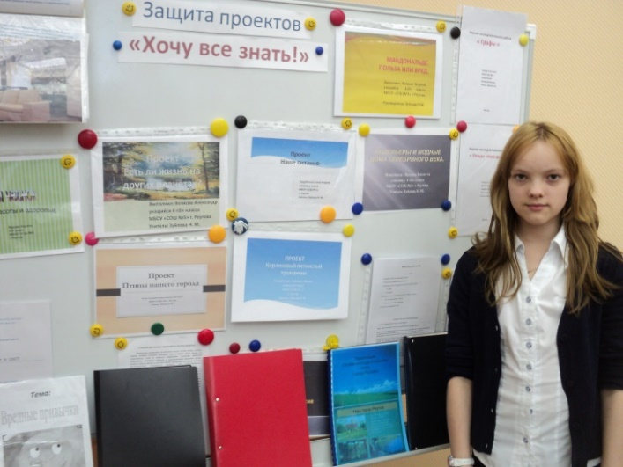
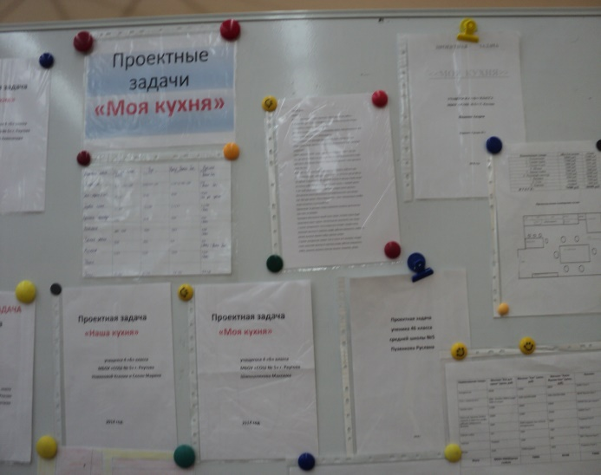
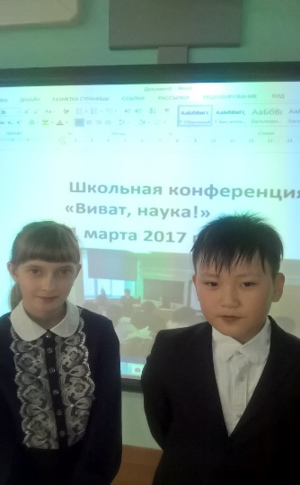
Защита проектов

Slide 16
Выводы
Педагогические технологии развиваются и совершенствуются в направлении индивидуализации и личностной ориентации обучения
Личностно- ориентированный подход в обучениии
Личностно- ориентированные технологии обучения

Slide 17
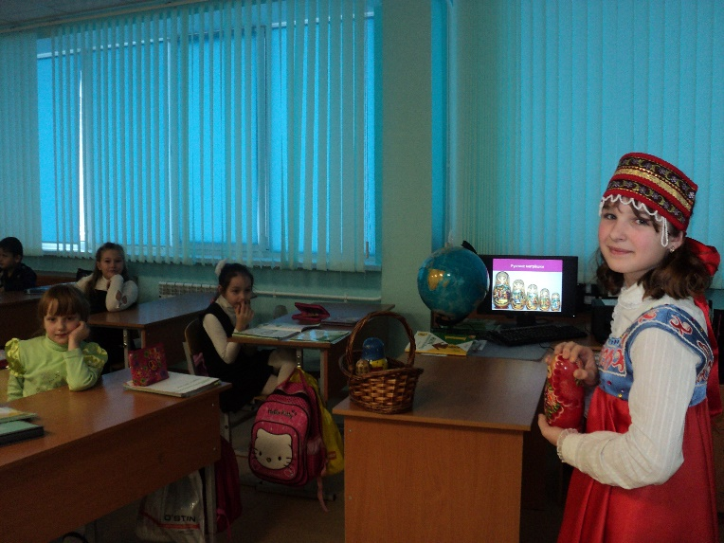
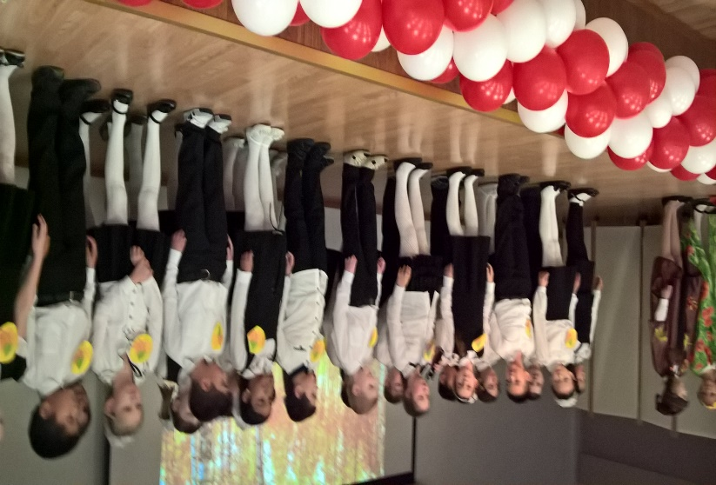
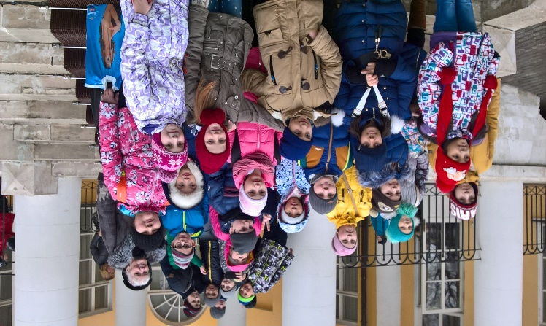
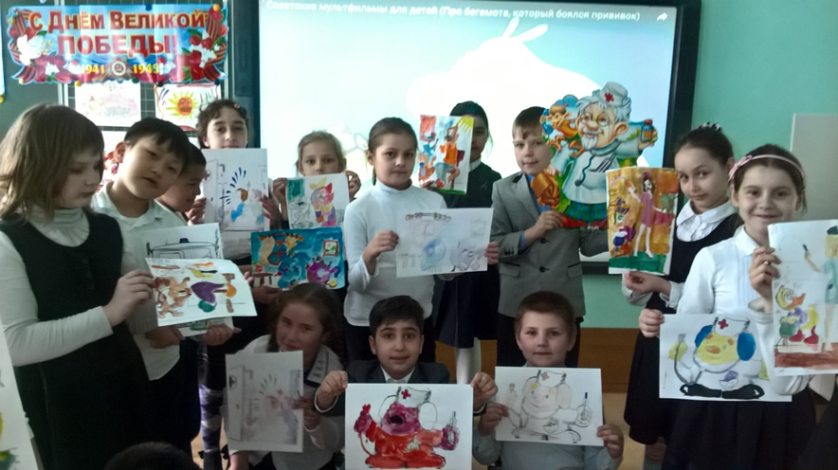
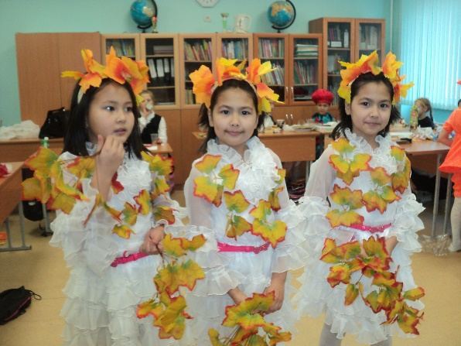
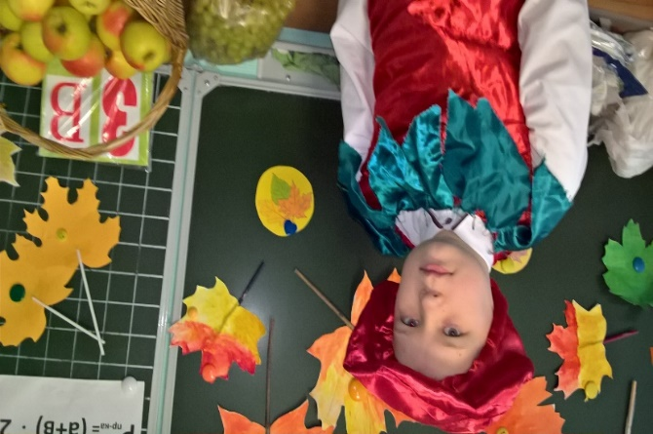
Внеурочная деятельность развивает ребёнка в разных направлениях

Slide 18
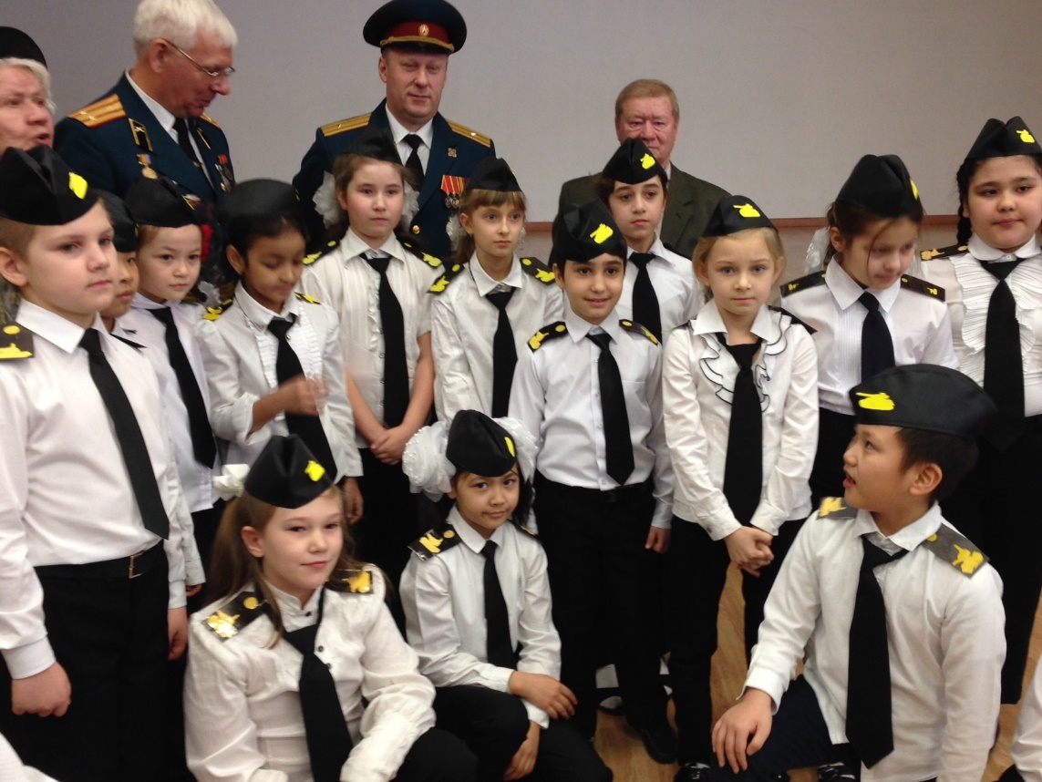
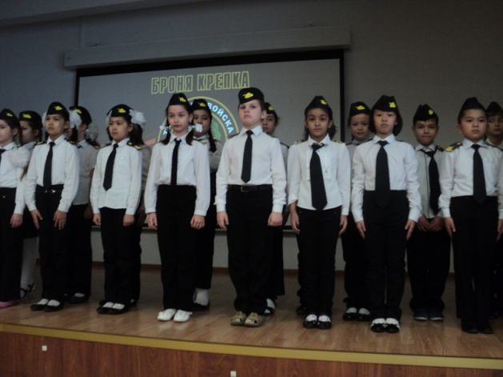
Развитие нравственных качеств , чувства патриотизма

Slide 19
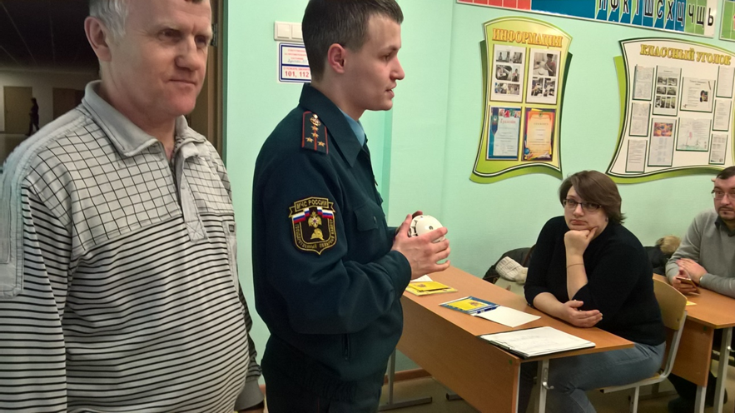
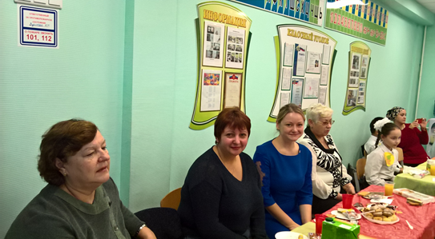
Роль родителей в воспитании детей
Новая образовательная парадигма провозгласила родителей субъектами образовательного процесса, возложила на них ответственность за качество образования и воспитания своих детей. Роль родителей заключается в активном стремлении к педагогическому самообразованию, в желании разобраться в сущности современных образовательных процессов, в особенностях образовательной и воспитательной программ школы.

